Slide 1

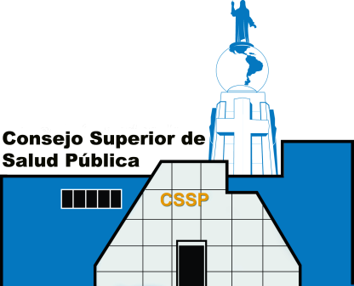
Estructura del Proceso Penal
Facilitador: Douglas O. Cruz Bonilla
Diplomado de Legislación en Salud
Consejo Superior de Salud Pública

Slide 2
Presunción de Inocencia
Art. 12 Cn.
Toda persona a quien se le impute un delito, se presumirá inocente mientras no se pruebe su culpabilidad conforme a la ley y en juicio público, en el que se le aseguren todas las garantías necesarias para su defensa

Slide 3
Presunción de Inocencia
La persona detenida debe ser informada de manera inmediata y comprensible de sus derechos y de las razones de su detención, no pudiendo ser obligada a declarar. Se garantiza al detenido la asistencia de defensor en las diligencias de los órganos auxiliares de la administración de justicia y en los procesos judiciales, en los términos que la ley establezca.

Slide 4
Presunción de Inocencia
Las declaraciones que se obtengan sin la voluntad de la persona carecen de valor; quien así las obtuviere y empleare incurrirá en responsabilidad penal.

Slide 5
La Acción en Derecho Penal
Inicio de la Acción
Arts. 17 y sig. C.Pr.Pn.
PNC
FGR
Juzgado de Paz

Slide 6
Inicio de la Investigación
Art. 260
C.Pr.Pn.
Oficio
Denuncia
Querella
Aviso

Slide 7
Clases de Procesos Penales en diferentes Delitos
Proceso Ordinario, Arts. 297 C.Pr.Pn
Proceso Sumario, Arts. 445 al 451 C.Pr.Pn.
Proceso Abreviado, Art. 417 y 418 C.Pr.Pn.

Slide 8
Proceso Ordinario
Audiencia Inicial
Audiencia Preliminar
Vista Pública
AUDIENCIA ESPECIAL
AUDIENCIA ESPECIAL

Slide 9
Audiencia Inicial
Juez de la Causa
Juez de Paz Competente, art. 297 C.Pr.Pn.
Objetivo
Verificar que los elementos recabados por la FGR durante el término de inquirir cumplen los requisitos para poder continuar un proceso.
Consecuencias
Decretar detención provisional con o sin medidas sustitutivas
Decretar Sobreseimiento Definitivo
Decretar instrucción sin detención provisional
Finalizar el proceso de acuerdo a la ley

Slide 10
Audiencia Preliminar, Art. 355
JUEZ DE LA CAUSA
Juez Instructor
OBJETIVO
Ofrecimiento de la Prueba
CONSECUENCIAS
Decretar sobreseimiento
Decretar apertura a juicio
Finalizar o suspender el proceso.

Slide 11
Vista Pública, Art. 380 C.Pr.Pn.
JUEZ DE LA CAUSA
Juez de Sentencia
OBJETIVO
Resolver el conflicto que dio inicio al proceso
CONSECUENCIAS
Dictar sentencia absolutoria o condenatoria

Slide 12
Delitos que se Ventilan en Proceso Sumario, art. 445 C.Pr.Pn.
CONDUCCION PELIGROSA DE VEHICULOS AUTOMOTORES, 147-E C.Pn.
HURTO AGRAVADO, Art. 208 C.Pn
TENENCIA, PORTACION O CONDUCCION ILEGAL DE ARMAS, art. 346-B
ROBO Y ROBO AGRAVADO, Arts. 212 y 213 C.Pn.
HURTO, Art. 207 C.Pn
POSESION O TENENCIA, Art. 34 LRARD

Slide 13
REQUISITOS DE APLICACIÓN DEL PROCESO SUMARIO
Se encuentre dentro de los delitos enumerados en la diapositiva anterior
El imputado sea capturado en flagrancia

Slide 14
Proceso Sumario
Art. 445
Audiencia Inicial
Vista Pública

Slide 15
Excepciones
No se seguirá proceso sumario cuando el delito se haya cometido en la modalidad de criminalidad organizada.

Slide 16
Procedimiento Abreviado.
Art. 417 C.Pr.Pn.
Es un procedimiento especial
Se puede iniciar en cualquier etapa del Proceso Ordinario
Lo ve el Juez encargado de la etapa en la que se encuentran

Slide 17
Fin de la presentación

